Slide 1

Hello Class

Slide 2

How are you feeling today?

Slide 3

Let’s Start our new lesson!

Slide 4

Objectives
Practice “Reading”.
Answer some Questions.

Slide 5
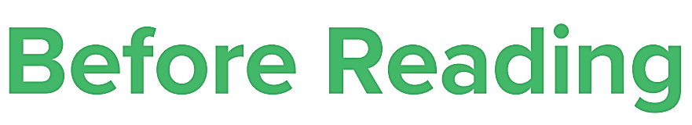
I will show you some pictures….
Look at them…
then try to guess what the Reading passage today is about!

Slide 6


Slide 7


Slide 8


Slide 9


Slide 10



Slide 11
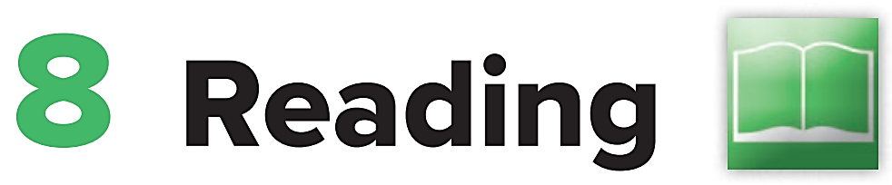



The “Reading passage” today is about:
Jobs in Saudi Arabia.
Healthy food.
Friendship.

Slide 12


Slide 14
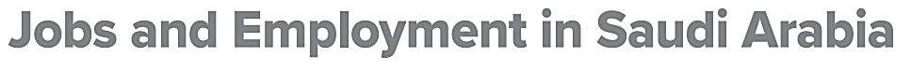
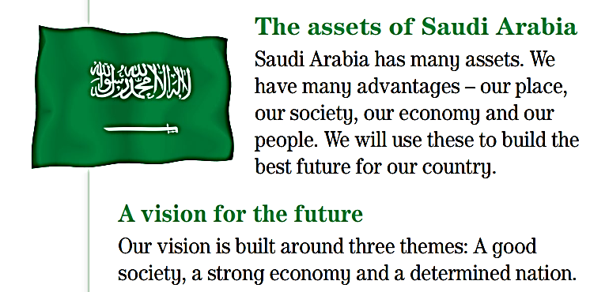


Slide 15
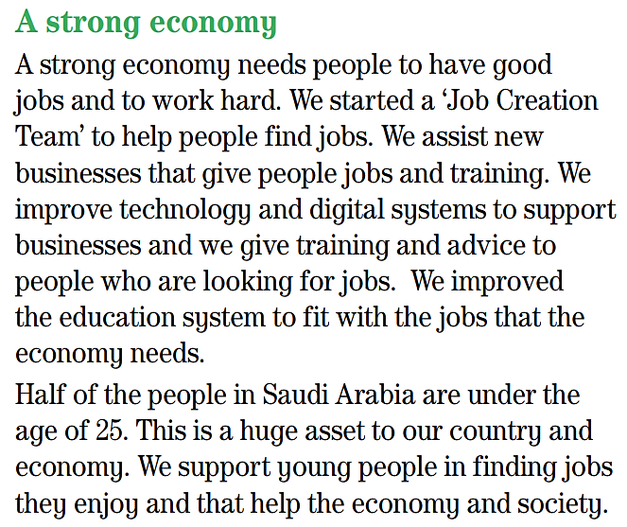
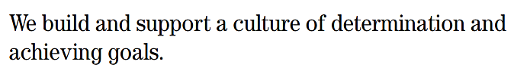

Slide 16
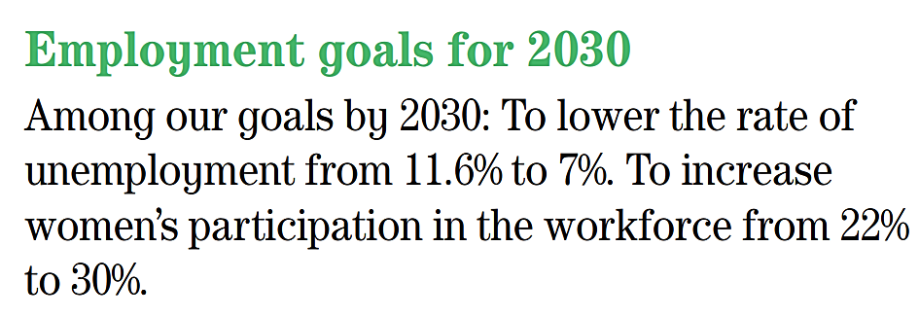
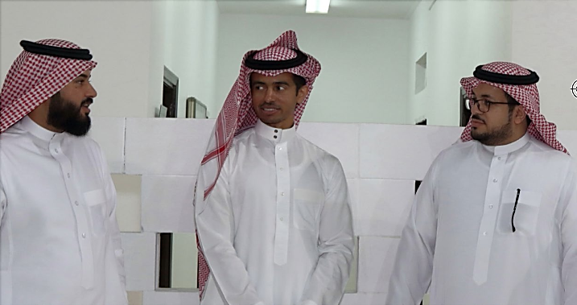

Slide 17
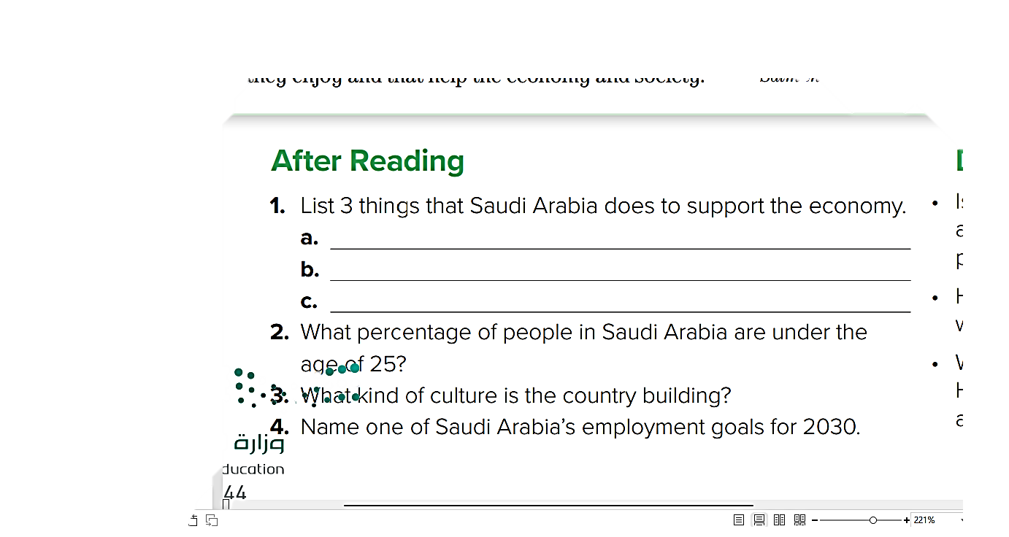
They started a “job creation team” to help people find jobs.
They assist new businesses that give people jobs & training.
They give advice to people who are looking for jobs.
50 %

Slide 18
3. A culture of determination and achieving goals.
4. To lower the rate of unemployment from 11.6 % to 7 % .

Slide 19
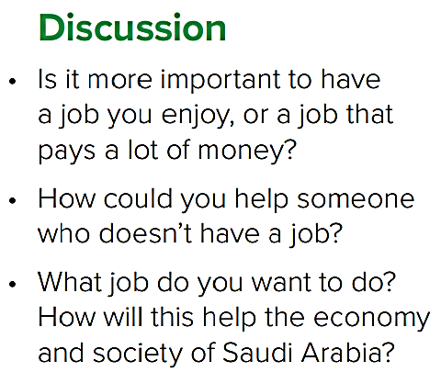

Slide 20

End Of Class

Slide 21

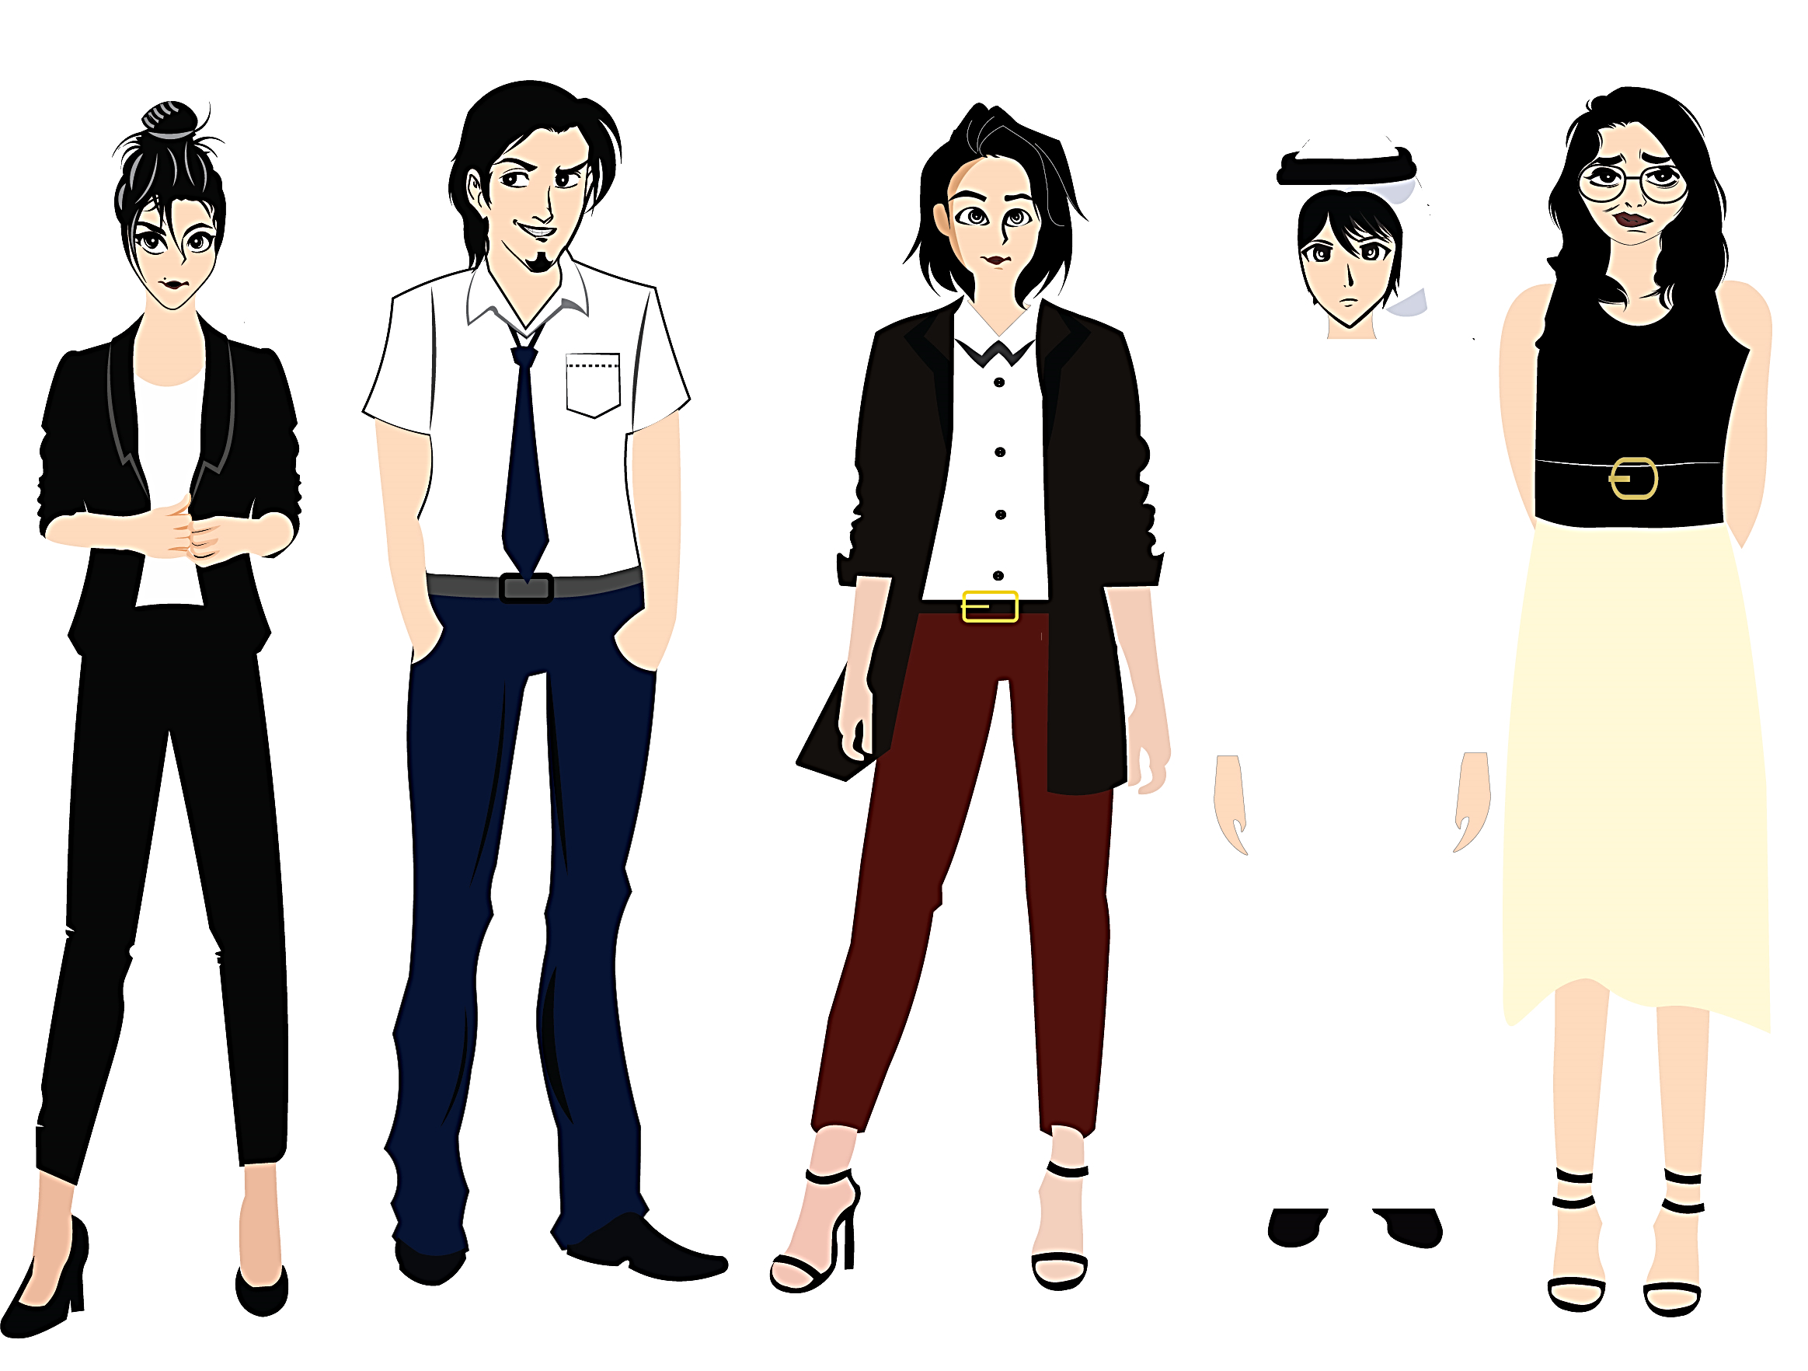


Pictures by:
www.freepik.com
تم تصميم هذا العرض من قبل: فريق عمل البوابة الإنجليزية ، وهو مجاني لكي يستفيد منه معلمي اللغة الإنجليزية.
هذه الشريحة تعتبر كـ"حفظ حقوق" نتمنى عدم حذفها حال مشاركة العرض مع معلمين آخرين.
نسمح بحذف الحقوق في حالة واحدة فقط: اذا أراد معلم الإنجليزي إضافة هذا العرض كـ انتاج معرفي خاص فيه.

